Slide 1
闪回

Slide 2
课程目标
回收站
闪回数据库
配置闪回数据库
监视闪回数据库
可靠还原点
学完本课后，应能完成下列工作：
  查询回收站
  配置闪回数据库
  执行闪回数据库到某一时间点
  监视闪回日志统计信息
  启用和禁用闪回数据库功能
  使用 Oracle Enterprise Manager 恢复向导执行闪回数据库
  将可靠还原点与闪回数据库配合使用

Slide 3
闪回技术：查看
对象层
情况示例
闪回技术
使用
影响数据
数据库
截断表；执行了不必要的多表更改
数据库
闪回日志
TRUE
表
删除表
删除
回收站
TRUE
使用错误的 WHERE 子句进行更新
表
还原数据
TRUE
对当前数据与过去的数据进行比较
查询
还原数据
FALSE
对同一行的不同版本进行比较
版本
还原数据
FALSE
事务处理
调查数据的多个历史状态
事务处理
还原数据
FALSE
Notes:
闪回技术：查看
Oracle 数据库中发生了逻辑损坏时必须使用闪回技术，因为您需要快捷地恢复数据。与人为错误一样，很难确定错误事务处理所影响的对象和行。通过使用闪回技术，可以诊断错误在数据库中是如何造成的，然后可以修复损坏。可以查看与特定行修改相关的事务处理，查看某段时间期间内给定行的完整版本集，或只查看在过去特定时间所显示的数据。幻灯片中的表显示了使用闪回技术的典型情况。
闪回数据库使用闪回日志来执行闪回。闪回删除功能使用回收站。其它所有技术使用还原数据。
并非所有闪回功能都会修改数据库。一些方法只查询其它版本的数据。您可以使用这些工具来调查问题，并帮助进行恢复。闪回查询的结果可以帮助您执行以下两种操作之一：
确定要执行哪类数据库修改闪回操作来修复问题。
将这些查询的结果集输入到 INSERT、UPDATE 或 DELETE 语句，以便可以轻松地修复错误数据。

Slide 4





闪回删除和回收站
RECYCLEBIN=ON
DROP TABLE employees;
FLASHBACK TABLE
employees
TO BEFORE DROP;
发生错误
Notes:
闪回删除和回收站
在 Oracle 数据库的早期版本中，如果错误地删除了表，则必须将数据库恢复到以前的时间以恢复删除的表。此过程通常非常耗时，并且会导致丢失其它事务处理的工作。
Oracle Database 10g 引入了闪回删除功能，您可以使用此功能还原 DROP TABLE 语句的结果，而不必使用时间点恢复。
注：初始化参数 RECYCLEBIN 用于控制闪回删除功能是打开 (ON) 还是关闭 (OFF)。如果将该参数设置为 OFF，则删除的表不会进入回收站。如果将该参数设置为 ON，则删除的表将进入回收站，并且可以进行恢复。默认情况下，将 RECYCLEBIN 设置为 ON。

Slide 5

回收站
BIN$zbjrBdpw==$0 EMPLOYEES
BIN$zbjra9wy==$0 EMPLOYEES_PK
回收站
USER_OBJECTS
4
DBA_FREE_SPACE
  EMPLOYEES
  BIN$zbjrBdpw==$0
3
EMPLOYEES_PK
BIN$zbjra9wy==$0
对象：
将重新进行命名
不会发生移动
1
2
DROP TABLE employees;
Notes:
回收站
如果不启用回收站，则删除表时，与该表及其相关对象关联的空间会立即变为可回收（也就是说，该空间可用于其它对象）。
如果启用了回收站，则删除表时，则与该表及其相关对象关联的空间不会立即变为可回收，即使该空间确实显示在 DBA_FREE_SPACE 中。相反，会将删除的对象临时放在回收站中，这些对象仍属于其各自的所有者。在空间不紧张时，绝不会把回收站对象使用的空间自动回收。这样，便可以在尽可能长的期限内恢复回收站对象。
将删除的表移动到回收站时，将使用系统生成的名称对该表及其关联对象和约束条件进行重命名。该操作非常有必要，因为这可以避免以后使用相同名称创建新对象时发生名称冲突。
回收站本身是一个数据词典表，用于维护已删除对象的原始名称与各自系统生成名称之间的关系。可以使用 DBA_RECYCLEBIN 视图查询回收站的内容。

Slide 6
回收站（仅包含备注的幻灯片）
Notes:
回收站（续）
幻灯片中的图表说明了这种新的行为：
1. 在表空间中创建了名为 EMPLOYEES 的表。
2. 删除 EMPLOYEES 表。
3. 此时，EMPLOYEES 占用的区被视为可用空间。
4. 将 EMPLOYEES 重命名并插入到回收站中。

Slide 7
从回收站还原表
  还原删除的表及相关对象。
  如果多个回收站条目具有相同原始名称，则：
    使用唯一的系统生成名称还原特定版本
    使用原始名称时，还原的表后进先出 (LIFO)
  如果原始名称当前正在使用中，则重命名该名称。
FLASHBACK TABLE <table_name>
TO BEFORE DROP [RENAME TO <new_name>];
Notes:
从回收站还原表
使用 FLASHBACK TABLE ...TO BEFORE DROP 命令从回收站恢复表及其所有可能的相关对象。可以指定表的原始名称，也可以指定删除对象时分配给该对象的系统生成名称。
如果指定原始名称，且回收站包含多个具有该名称的对象，则最先恢复最晚移动到回收站的对象（LIFO：后进先出）。如果需要检索表的较早版本，则可以指定要检索的表的系统生成名称，或发出其它 FLASHBACK TABLE ...TO BEFORE DROP 语句，直到检索到所需的表。
如果自删除原始表后已经在同一方案中创建了名称相同的新表，则系统会返回一个错误，除非您同时指定了 RENAME TO 子句。
注：闪回删除的表时，恢复的索引、触发器和约束条件将保留各自的回收站名称。因此，建议在闪回删除的表前查询回收站和 DBA_CONSTRAINTS。这样，就可以将恢复的索引、触发器和约束条件重命名为更可用的名称。

Slide 8
回收站：自动回收空间
回收站
2
BIN$zbjrBdpw==$0
BIN$zbjra9wy==$0
  BIN$zbjrBdpw==$0
BIN$zbjra9wy==$0
DBA_FREE_SPACE - RECYCLEBIN
1
自动扩展
3
Notes:
回收站：自动回收空间
只要回收站对象使用的空间没有被回收，就可以使用闪回删除功能恢复这些对象。下面是回收站对象回收策略：
明确发出 PURGE 命令时手动进行清除
在空间紧张时自动进行清除：对象处于回收站中时，DBA_FREE_SPACE 也会报告其对应空间，因为可以自动回收这些空间。然后按下列顺序使用特定表空间中的可用空间：
1. 与回收站对象不对应的可用空间
2. 与回收站对象对应的可用空间。在这种情况下，将使用先进先出 (FIFO) 算法自动将回收站对象从回收站中清除。
3. 自动分配的可用空间（如果表空间是可以自动扩展的）

Slide 9
回收站：自动回收空间
（只包含备注的幻灯片）
Notes:
回收站：自动回收空间（续）
假定在 TBS1 表空间内创建一个新表。如果向此表空间分配了与回收站对象不对应的可用空间，则首先使用此可用空间。如果该空间不够，则使用与 TBS1 内驻留的回收站对象对应的可用空间。如果使用了某些回收站对象的可用空间，则会从回收站中自动清除这些对象。此时，将无法再使用闪回删除功能恢复这些对象。如果仍未满足空间需求，则作为最后的方法，会在可能的情况下扩展 TBS1 表空间。

Slide 10

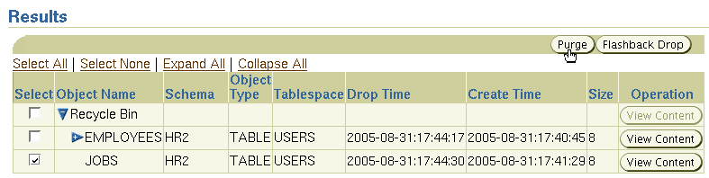
回收站：手动回收空间
PURGE {TABLE <table_name>|INDEX <index_name>}
PURGE TABLESPACE <ts_name> [USER <user_name>]
PURGE [USER_|DBA_]RECYCLEBIN
Notes:
回收站：手动回收空间
使用 PURGE 命令可从回收站中永久地删除对象。从回收站中清除某个对象时，会从数据库中永久地删除该对象及其相关对象。因此，将无法再使用闪回删除功能恢复从回收站中清除的对象。下面是可能使用的一些 PURGE 命令：
PURGE TABLE 清除指定表。
PURGE INDEX 清除指定索引。
PURGE TABLESPACE 清除驻留在指定表空间内的所有对象。另外，如果驻留在其它表空间内的对象是相关的，则这些对象也可能被清除。此外，还可以指定 USER 子句，以仅清除属于指定用户的那些对象，这些对象对于指定表空间运行于较低的磁盘限额上。
PURGE RECYCLEBIN 清除属于当前用户的所有对象。RECYCLEBIN 与 USER_RECYCLEBIN 功能相同。
PURGE DBA_RECYCLEBIN 清除所有对象。要发出此命令，必须具有足够的系统权限或 SYSDBA 系统权限。
注：对于 PURGE TABLE 和 PURGE INDEX 命令，如果指定原始名称且回收站包含多个具有该名称的对象，则首先清除位于回收站中时间最长的对象 (FIFO)。

Slide 11
绕过回收站
DROP TABLE <table_name> [PURGE] ;
DROP TABLESPACE <ts_name>
[INCLUDING CONTENTS] ;
DROP USER <user_name> [CASCADE] ;
Notes:
绕过回收站
可以使用 DROP TABLE PURGE 命令从数据库中永久地删除表及其相关对象。使用此命令时，对应的对象不会移动到回收站中。此命令的功能与 DROP TABLE 在先前版本中提供的功能相同。
发出 DROP TABLESPACE ...INCLUDING CONTENTS 命令后，表空间中的对象不会移到回收站中。而且，回收站中属于该表空间的对象也将被清除。发出没有 INCLUDING CONTENTS 子句的相同命令时，要使命令能够成功地得以执行，表空间必须是空的。但回收站中可以有属于该表空间的对象。在这种情况下，这些对象将被清除。
发出 DROP USER ...CASCADE 命令后，将从数据库中永久地删除该用户及其拥有的所有对象。回收站中属于已删除用户的所有对象都将被清除。

Slide 12
查询回收站
SELECT owner, original_name, object_name,
type, ts_name, droptime, related, space
FROM dba_recyclebin
WHERE can_undrop = 'YES';
SELECT original_name, object_name,
type, ts_name, droptime, related, space
FROM user_recyclebin
WHERE can_undrop = 'YES';
SQL> SHOW RECYCLEBIN
Notes:
查询回收站
可以通过查询 user_recyclebin 或 RECYCLEBIN 查看已经删除的所有对象。
dba_recyclebin 显示所有用户已删除的以及仍驻留在回收站中的所有对象。
还可以使用 SQL*Plus SHOW RECYCLEBIN 命令。此命令仅显示那些可以“取消删除”的对象。
以下示例显示了如何从回收站中提取重要信息：
original_name 是对象删除前的名称。
object_name 是对象删除后的系统生成名称。
type 是对象的类型。
ts_name 是对象所属的表空间的名称。
droptime 是删除对象的日期。
related 是已删除对象的对象标识符。
space 是对象当前使用的块数。
还可以使用 DNT 查看回收站的内容。
注：有关 DBA_RECYCLEBIN 视图的详细信息，请参阅《Oracle Database Reference》指南。

Slide 13
查询已删除表中的数据
USER_TABLES
DROPPED
TABLE_NAME
NO
SALES
YES
BIN$zbjrBdpw==$0 EMPLOYEES
BIN$zbjra9wy==$0 EMPLOYEES_PK
回收站
YES
NO
SALES_PK
DROPPED
INDEX_NAME
USER_INDEXES
SELECT ...
FROM "BIN$zbjrBdpw==$0" [AS OF ...]
WHERE ...
Notes:
查询已删除的表中的数据
删除了表后，表会移动到回收站中，其原始名称将更改为唯一的系统生成名称。因为仍拥有已删除的表，所以仍可以通过 DBA_TABLES、DBA_OBJECTS、DBA_SEGMENTS 等各种字典视图查看该表的特性。为了区分在回收站中的表与不在回收站中的表，DBA_TABLES 视图包含名为 DROPPED 的新列，对于已删除但仍驻留在回收站中的表，该列设置为 YES。
因此，只要系统生成的表名称位于回收站中，就可以对其使用 SELECT 语句以及闪回查询。
但是，不能对驻留在回收站中的对象发出任何 DML 或 DDL 语句。

Slide 14



闪回数据库：查看
回收站
> 闪回数据库
配置闪回数据库
监视闪回数据库
可靠还原点
闪回数据库操作：
  工作方式与数据库的回退按钮相似
  可以用于用户造成逻辑数据损坏的情况
用户生成错误
数据库已损坏
“按回退按钮”
数据库已“回退”
Notes:
闪回数据库：查看
使用闪回数据库，可以通过撤消自某个较早时间点以来进行的所有更改，将数据库快速恢复到那一时间点的状态。因为不需要还原备份，所以此操作速度很快。可以使用此功能撤消导致逻辑数据损坏的更改。
如果数据库中有介质丢失或物理损坏，则必须使用传统的恢复方法。

Slide 15
闪回数据库体系结构
SGA
非所有
更改！
重做日志
缓冲区
闪回
缓冲区
缓冲区
高速缓存
所有更改
LGWR
定期记录块前像
闪回日志
RVWR
重做日志
1
使用前像撤消
对数据库所做的更改
进行前滚介质恢复
2
…
…
Notes:
闪回数据库体系结构
启用闪回数据库时，将启动新的 RVWR 后台进程。此后台进程将闪回缓冲区中的闪回数据库数据按顺序写入闪回数据库日志，会循环重复使用这些日志。随后，发出 FLASHBACK DATABASE 命令时，使用闪回日志还原至块的前像，然后使用重做数据前滚至所需的闪回时间。
启用闪回数据库的开销取决于数据库工作量的读写混合情况。因为查询不需要记录任何闪回数据，所以工作量的写操作量越大，启用闪回数据库的开销就越高。
注：不会归档闪回数据库日志。

Slide 16


配置闪回数据库
回收站
闪回数据库
> 配置闪回数据库
监视闪回数据库
可靠还原点
1. 配置快速恢复区
2. 设置保留目标
3. 启用闪回数据库
SQL> SHUTDOWN IMMEDIATE;
SQL> STARTUP MOUNT EXCLUSIVE;
SQL> ALTER SYSTEM SET
2 DB_FLASHBACK_RETENTION_TARGET=2880 SCOPE=BOTH;
SQL> ALTER DATABASE FLASHBACK ON;
SQL> ALTER DATABASE OPEN;
Notes:
配置闪回数据库
可以按以下步骤配置闪回数据库：
1. 配置快速恢复区。
2. 使用初始化参数 DB_FLASHBACK_RETENTION_TARGET 设置保留目标。可以指定一个上限值（以分钟表示），指明希望能够将数据库闪回到多长时间以前。本示例使用了 2880 分钟，相当于两天。该参数只是一个目标，并不提供任何保证。闪回时间间隔取决于快速恢复区中保留的闪回数据量的大小。
3. 通过以下命令启用闪回数据库：
ALTER DATABASE FLASHBACK ON;
必须先配置数据库以进行归档，且必须在 MOUNT EXCLUSIVE 模式下启动数据库
后，才能发出此命令来启用闪回数据库。
可以通过以下查询来确定是否启用了闪回数据库：
SELECT flashback_on FROM v$database;
可以使用 ALTER DATABASE FLASHBACK OFF 命令禁用闪回数据库。这样，便会自动删除所有现有闪回数据库日志。
注：仅当在独占模式下装载（而不是打开）数据库时才能启用闪回数据库。

Slide 17
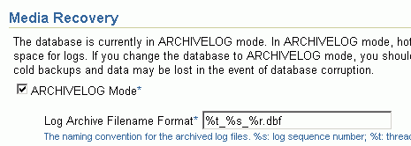
使用 EM 配置闪回数据库
确保数据库处于 ARCHIVELOG 模式
Notes:
使用 EM 配置闪回数据库
登录到 Oracle Enterprise Manager Database Control。在“Maintenance（维护）”页中，选择“Backup/Recovery Settings（备份/恢复设置）”，然后选择“Recovery Settings（恢复设置）”。确保数据库处于 ARCHIVELOG 模式。如果数据库未处于此模式，请选中“ARCHIVELOG Mode（ARCHIVELOG 模式）”，然后单击“Continue（继续）”。需要关闭并重新启动实例，更改才能生效。

Slide 18
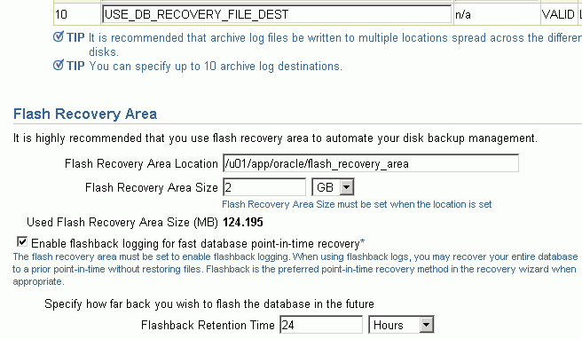
使用 EM 配置闪回数据库
启用闪回事件记录并指定快速恢复区
Notes:
使用 EM 配置闪回数据库（续）
如果确认数据库已处于 ARCHIVELOG 模式下，则返回“Recovery Settings（恢复设置）”页，并向下滚动到“Media Recovery（介质恢复）”和“Flash Recovery Area（快速恢复区）”区域，以查看新的设置。配置了快速恢复区和归档后，将 USE_DB_RECOVERY_FILE_DEST 配置为用于归档日志目的地 10。通过选中“Enable Flashback Logging（启用闪回事件记录）”来启用闪回事件记录。还可以设置闪回保留时间，并查看关于闪回数据库窗口的重要信息。
检查快速恢复区位置。快速恢复区是 Oracle 数据库中所有与恢复相关的文件和活动的统一存储位置。从介质故障完全恢复数据库所需的所有文件都包含在快速恢复区中。可以在快速恢复区中创建的与恢复相关的文件包括：归档重做日志文件、控制文件、Recovery Manager (RMAN) 创建的备份、闪回日志和更改跟踪文件。通过分配存储位置以及将与恢复相关的文件统一到特定区域内，Oracle 数据库服务器减轻了数据库管理员的负担，使他们不必管理由这些组件创建的磁盘文件。快速恢复区的默认位置是 $ORACLE_BASE。如果希望其位于不同位置，则可立即进行更改。向下滚动到“Recovery Settings（恢复设置）”页底部并单击“Apply（应用）”。

Slide 19
闪回数据库：示例
RMAN> FLASHBACK DATABASE TO TIME =
2> "TO_DATE('2004-05-27 16:00:00',
3> 'YYYY-MM-DD HH24:MI:SS')";
RMAN> FLASHBACK DATABASE TO SCN=23565;
RMAN> FLASHBACK DATABASE
2> TO SEQUENCE=223 THREAD=1;
SQL> FLASHBACK DATABASE
2 TO TIMESTAMP(SYSDATE-1/24);
SQL> FLASHBACK DATABASE TO SCN 53943;
SQL> FLASHBACK DATABASE TO RESTORE POINT b4_load;
Notes:
闪回数据库：示例
可以使用 RMAN FLASHBACK DATABASE 命令来执行闪回数据库操作。可以使用 SEQUENCE 和 THREAD 指定一个重做日志序列号和线程作为下限。RMAN 仅选择可以用于闪回到（但不包括）指定序列号的文件。
也可以使用 FLASHBACK DATABASE SQL 命令将数据库返回到某一过去时间或 SCN。如果使用 TO SCN 子句，则必须提供一个数值。如果指定 TO TIMESTAMP，则必须提供时间戳值。还可以指定还原点名称。
注：必须在独占模式下装载数据库才能发出 FLASHBACK DATABASE 命令，并且完成以上操作后必须使用 RESETLOGS 选项打开数据库。

Slide 20
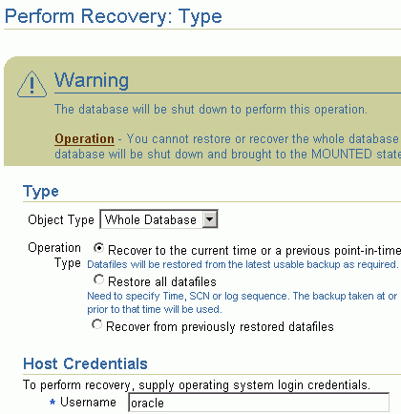
使用 EM 执行闪回数据库
选择对象和操作类型
Notes:
使用 EM 执行闪回数据库
在“Maintenance（维护）”页中，选择“Perform Recovery（执行恢复）”。从“Object Type（对象类型）”下拉列表中选择“Whole Database（整个数据库）”。接下来，选择“Recover to the current time or a previous point-in-time（恢复到当前时间或过去某一时间点）”作为“Operation Type（操作类型）”。最后，提供数据库用户（即属于 dba 组的用户）的操作系统身份证明。这些步骤完成后，单击“Continue（继续）”继续进行闪回数据库操作的下一步骤。

Slide 21
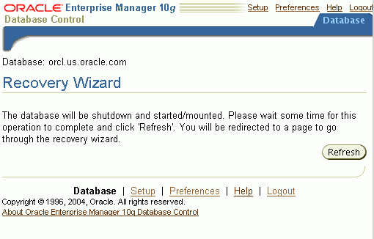
使用 EM 执行闪回数据库
启动恢复向导：
Notes:
使用 EM 执行闪回数据库（续）
选择了恢复操作类型后，恢复向导就会启动。系统将通知您将关闭并在 MOUNT 模式下重新启动数据库。此操作需要几分钟时间，如果发生延迟，则系统会通知您。等待相应时间后，系统会提示您单击“Refresh（刷新）”以继续操作。

Slide 22
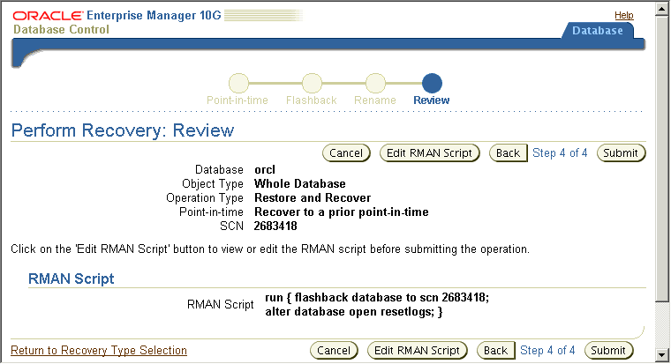
使用 EM 执行闪回数据库
Notes:
使用 EM 执行闪回数据库（续）
此时，恢复向导已启动了。在此期间，数据库已关闭并在 MOUNT 模式下重新启动。单击“Refresh（刷新）”。
此时将显示“Perform Recovery: Point-in-time（执行恢复: 时间点）”页。在此页中，选择“Recover to a prior point-in-time（恢复到过去某一时间点）”选项，然后指定日期或 SCN。然后单击“Next（下一步）”。
此时将出现“Perform Recovery: Flashback（执行恢复: 闪回）”页，可以选择使用闪回执行恢复或执行常规恢复。选择相应选项，然后单击“Next（下一步）”。
您将直接转至幻灯片中显示的“Perform Recovery: Review（执行恢复: 查看）页。单击“Submit（提交）”以闪回数据库。

Slide 23
从闪回数据库中排除表空间
ALTER TABLESPACE <ts_name> FLASHBACK {ON|OFF}
SQL> SELECT name, flashback_on
2 FROM v$tablespace;
  执行闪回数据库恢复前脱机提取表空间
  删除表空间或通过传统时间点恢复来恢复脱机文件
Notes:
从闪回数据库中排除表空间
您可能不希望为某个表空间记录闪回数据库数据。可以使用 ALTER TABLESPACE 命令阻止表空间参与闪回数据库操作。也可以在创建表空间时指定该属性。默认值为 ON。
闪回数据库前必须脱机获取此表空间。然后可以删除该表空间或使用传统时间点恢复方法恢复脱机数据文件。可以查询 V$TABLESPACE 视图来确定表空间的闪回状态。
注：如果重新创建控制文件，则所有表空间都将处于 FLASHBACK ON 模式。必须重复 ALTER TABLESPACE 命令，以确保将表空间从闪回数据库操作中排除。

Slide 24
闪回数据库考虑事项
  闪回数据库操作完成时，将按以下方式打开数据库：
    在只读模式下打开，以验证是否使用了正确的目标时间或 SCN
    通过 RESETLOGS 操作打开，以允许 DML
  “闪回”与“恢复”是对立的。
  在下列情况下不能使用闪回数据库：
    已经还原或重新创建了控制文件
    已经删除了表空间
    已经收缩了数据文件
  使用 TO BEFORE RESETLOGS 闪回到最后一次 RESETLOGS 操作之前
Notes:
闪回数据库考虑事项
在不能使用闪回数据库功能的情况下，应使用不完全恢复操作将数据库返回至特定时间。闪回数据库操作完成后，可以在只读模式下打开数据库，以验证是否使用了正确的目标时间或 SCN。如果不正确，则可以重新闪回数据库，或执行恢复来前滚数据库。所以，为了还原闪回数据库操作，应向前恢复数据库。
不能使用闪回数据库操作来恢复闪回时间段内删除的数据文件。删除的数据文件将被添加到控制文件中并标记为脱机，但是不会进行闪回。闪回数据库不能将数据文件闪回至介于其创建之后与调整操作之前的某一时刻。如果在数据库要闪回到的时间段内调整了文件，则应在开始闪回数据库操作前脱机提取该文件。这适用于收缩的文件，而不是扩展的文件。可以将闪回数据库用于已经配置为自动扩展的数据文件。

Slide 25
闪回数据库考虑事项（仅包含备注的幻灯片）
Notes:
闪回数据库考虑事项（续）
通过在 FLASHBACK DATABASE 命令中补充 TO BEFORE RESETLOGS 子句，可以闪回至最后一次 RESETLOGS 操作之前。
注：闪回保留目标不能绝对保证闪回的可用性。如果在快速恢复区中需要为必需的文件提供空间，则可能会自动删除闪回日志。

Slide 26
监视闪回数据库
回收站
闪回数据库
配置闪回数据库
> 监视闪回数据库
可靠还原点
要监视满足保留目标的能力，请执行以下操作：
  查看快速恢复区磁盘限额：
  确定当前闪回窗口：
  监视闪回数据库日志中的事件记录：
SQL> SELECT estimated_flashback_size,
2 flashback_size
3 FROM V$FLASHBACK_DATABASE_LOG;
SQL> SELECT oldest_flashback_scn,
2 oldest_flashback_time
3 FROM V$FLASHBACK_DATABASE_LOG;
SQL> SELECT *
2 FROM V$FLASHBACK_DATABASE_STAT;
Notes:
监视闪回数据库
监视快速恢复区的空间使用情况是非常重要的，因为这样可以知道在多大程度上满足了保留目标。使用 V$FLASHBACK_DATABASE_LOG 视图监视闪回数据库保留目标：
ESTIMATED_FLASHBACK_SIZE 使用先前记录的闪回数据，来估计要满足当前闪回保留目标时闪回日志在快速恢复区中所需的磁盘空间。该估计基于以下两段时间中较短时间段内的工作量：自实例启动以来的时间段或等于闪回保留目标的最近时间间隔。
FLASHBACK_SIZE 提供当前闪回数据的大小，以字节表示。
OLDEST_FLASHBACK_SCN 和 OLDEST_FLASHBACK_TIME 显示可以将数据库闪回到的最小 SCN 和时间的近似值。V$DATABASE 中的 CURRENT_SCN 提供当前数据库 SCN。
使用 V$FLASHBACK_DATABASE_STAT 视图监视闪回数据库日志中记录闪回数据的开销。此视图包含 24 小时的信息，每一行代表一个小时的时间间隔。可以使用此视图确定闪回数据生成过程中的比率变化。
SQL> SELECT begin_time, end_time, flashback_data, db_data,
2 redo_data, estimated_flashback_size AS EST_FB_SZE
3 FROM V$FLASHBACK_DATABASE_STAT;

Slide 27
监视闪回数据库（仅包含备注的幻灯片）
Notes:
监视闪回数据库（续）
BEGIN_TIM END_TIME FLASHBACK_DATA DB_DATA REDO_DATA EST_FB_SZE
--------- --------- -------------- ---------- ---------- ----------
12-FEB-04 12-FEB-04 16384 0 24576 0
12-FEB-04 12-FEB-04 6594560 7471104 1533440 815923200
12-FEB-04 12-FEB-04 17235968 12361728 5150720 839467008
12-FEB-04 12-FEB-04 311648256 37249024 10272768 855195648
基于这些信息，可能需要调整保留时间或快速恢复区大小。
FLASHBACK_DATA 和 REDO_DATA 分别表示在时间间隔内写入的闪回数据字节数和重做数据字节数，DB_DATA 提供读取和写入的数据块字节数。此视图还包含该间隔所需的估计闪回空间。
可以查询 V$RECOVERY_FILE_DEST 来查看有关快速恢复区的信息。列说明包括：
NAME：快速恢复区名称，指示位置字符串
SPACE_LIMIT：DB_RECOVERY_FILE_DEST_SIZE 参数中指定的磁盘限额
SPACE_USED：快速恢复区文件使用的空间（以字节表示）
SPACE_RECLAIMABLE：使用空间管理算法，通过删除过时、冗余的以及其它低优先级的文件而回收的空间大小
NUMBER_OF_FILES：文件数
SQL> SELECT name, space_limit AS quota,
2 space_used AS used,
3 space_reclaimable AS reclaimable,
4 number_of_files AS files
5 FROM v$recovery_file_dest ;
NAME QUOTA USED RECLAIMABLE FILES
------------------------ ---------- ---------- ----------- -----
/u01/flash_recovery_area 5368709120 2509807104 203386880 226

Slide 28
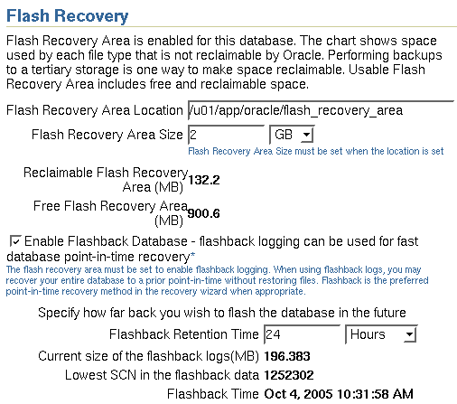
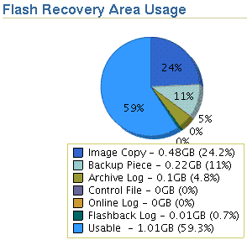
使用 EM 监视闪回数据库
Notes:
使用 EM 监视闪回数据库
可以通过“Recovery Settings（恢复设置）”页查看前几页中提到的大多数闪回数据库统计数据。这些度量包括所有闪回日志使用的当前空间、闪回数据中的最小 SCN 以及最小 SCN 的时间。

Slide 29


可靠还原点
回收站
闪回数据库
配置闪回数据库
监视闪回数据库
> 可靠还原点
可靠还原点确保您可以随时对该 SCN 执行 FLASHBACK DATABASE 命令。
SQL> CREATE RESTORE POINT before_load
2 GUARANTEE FLASHBACK DATABASE;
Notes:
可靠还原点
与“数据库恢复”一课中讲述的正常还原点一样，在恢复操作中可靠还原点也可以用作 SCN 的别名。但是，它们还提供了与使用闪回数据库功能相关的特定功能。
在特定 SCN 创建可靠还原点，会强制要求执行闪回数据库操作，以将数据库返回至该 SCN 时的相应状态，即使未对数据库启用闪回事件记录。如果启用了闪回事件记录，则创建可靠还原点，将强制保留将数据库闪回至创建最早可靠还原点之后的任何时间点所需的闪回日志。
只要快速恢复区中有足够的磁盘空间来存储所需的日志，就可以使用可靠还原点，将整个数据库恢复至已知的几天或几周前的良好状态。与闪回数据库一样，甚至可以使用可靠还原点撤消 NOLOGGING 操作的结果，如直接装载插入。
注：与正常还原点一样，可以使用可靠还原点指定 RECOVER DATABASE 操作的时间点。有关详细信息，请参阅“数据库恢复”一课。

Slide 30
小结
在本课中，您应该已经学会如何：
  查询回收站
  配置闪回数据库
  使用 Oracle Enterprise Manager 或 RMAN 使数据库闪回至某一时间点
  监视闪回日志统计信息
  启用和禁用闪回数据库功能
  将可靠还原点与闪回数据库配合使用

Slide 31
练习概览：执行闪回数据库
本练习包含以下主题：
  执行闪回数据库来撤消不需要的事务处理
  监视闪回数据库的保留情况
  确定闪回日志的大小

